Slide 1

九年义务教育《状元成才路》教学配套课件
专题二 力学
第1课时 长度和时间的测量、机械运动
状元成才路
R·九年级下册

Slide 2

专题二 力学
考点1
长度和时间的测量
状元成才路
1.长度的测量
（1）长度的单位：长度的国际单位是米，符号m；长度单位还有千米（km）、分米（dm）、厘米（cm）、毫米（mm）、微米（μm）、纳米（nm）。

Slide 3
专题二 力学
考点1
长度和时间的测量
状元成才路
1.长度的测量
（2）单位换算关系：
1km=10³m 1m=10dm 1dm=10cm
1cm=10mm 1mm=10³μm 1μm=10³nm

Slide 4
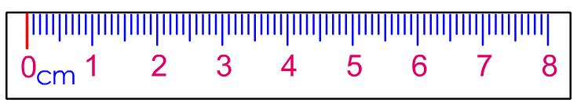
专题二 力学
考点1
长度和时间的测量
状元成才路
1.长度的测量
（3）常用测量工具：刻度尺

Slide 5
专题二 力学
考点1
长度和时间的测量
状元成才路
1.长度的测量
（4）正确使用刻度尺：
① 观察它的测量范围——量程
② 观察它的分度值——便于读数
③ 观察它的零刻度线是否磨损

Slide 6
专题二 力学
考点1
长度和时间的测量
状元成才路
1.长度的测量
（4）正确使用刻度尺：
④测量时，刻度尺要放置正确——沿着被测边放尺，刻度线紧贴被测物。
⑤读数时，视线要与尺面垂直。
⑥记录测量结果要写出数值和单位。

Slide 7
专题二 力学
考点1
长度和时间的测量
状元成才路
1.长度的测量
（5）误差：
① 测量值和真实值间的差异叫误差。
② 误差产生的原因与测量者、测量工具、测量方法和环境有关。
③ 误差不是错误，不可避免，只能尽量减小误差，无法消除。

Slide 8
专题二 力学
考点1
长度和时间的测量
2.时间的测量
状元成才路
（1）时间的单位：
国际单位制中，时间的单位是秒，符号s，时间单位
还有小时(h)、分(min)等。

Slide 9
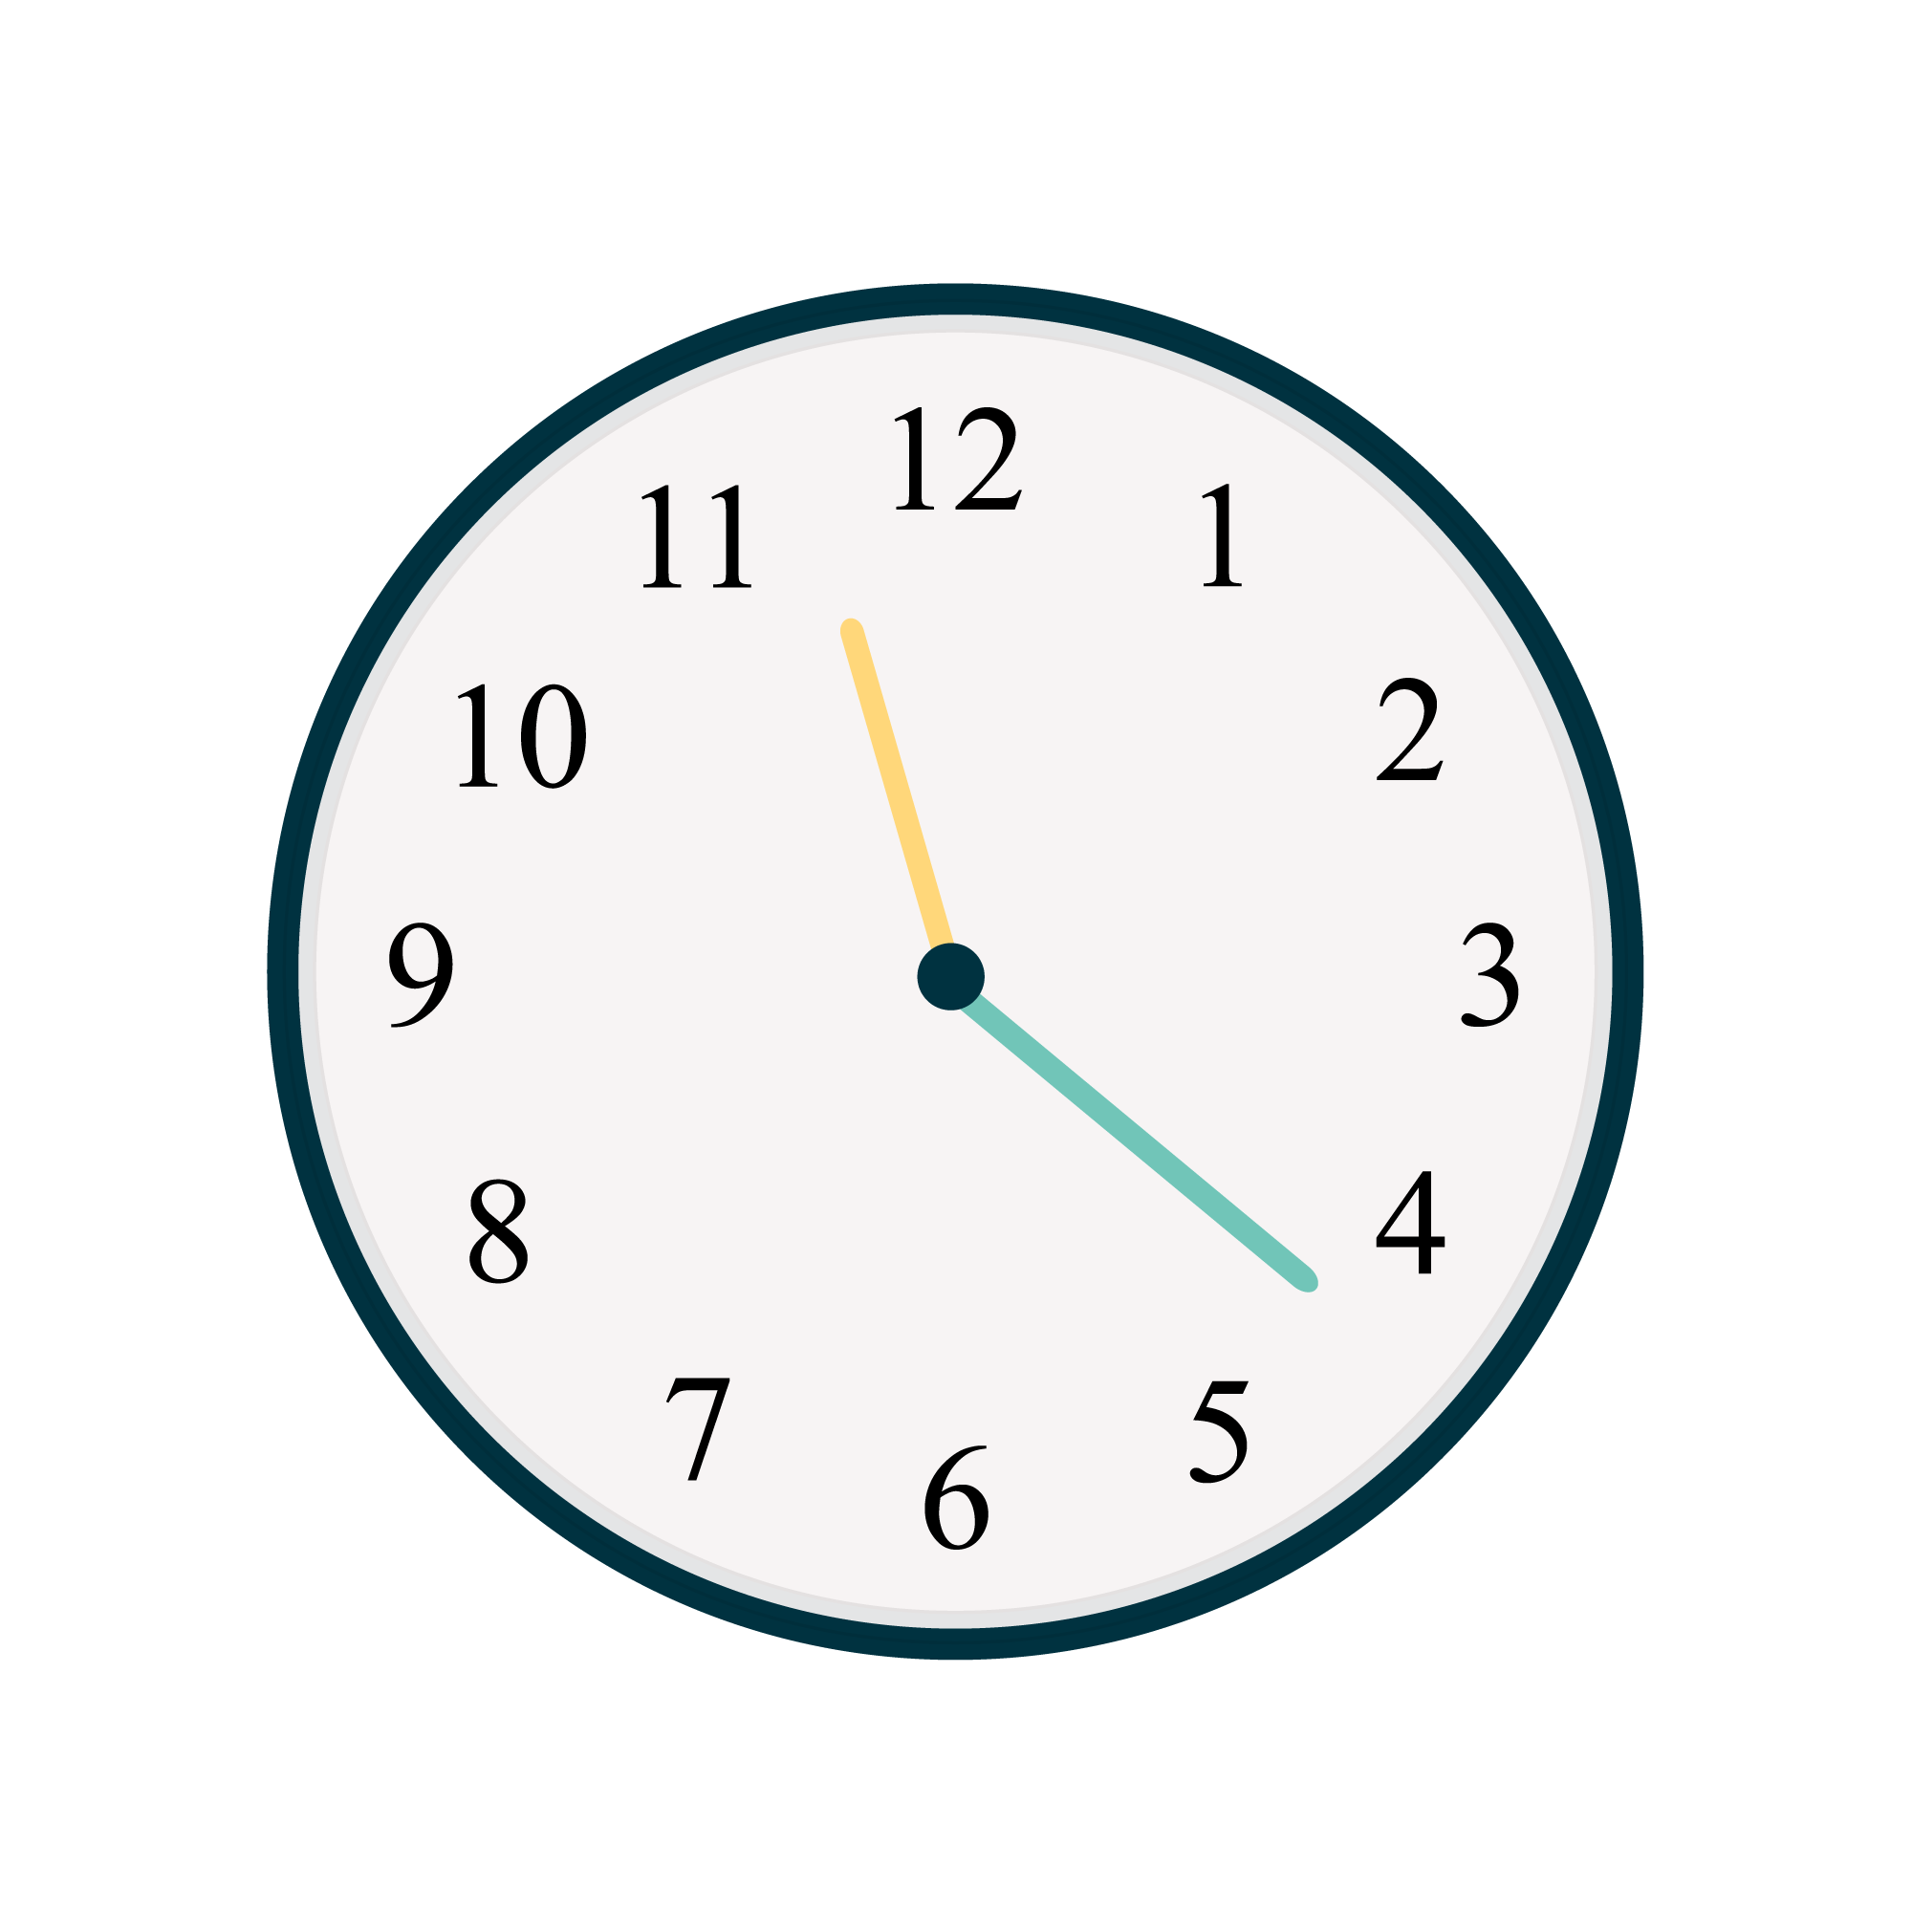
专题二 力学
考点1
长度和时间的测量
2.时间的测量
状元成才路
（2）时间的换算：
1h=60min 1min=60s
（3）测量时间的工具：钟表、秒表等

Slide 10
专题二 力学
考点1
长度和时间的测量
状元成才路
3.特殊测量方法
（1）化曲为直：如用细线间接测量曲线的长度。
（2）辅助法：如利用平行线间距离相等测量，例如测圆锥的高，硬币的直径等，用三角板和直尺结合测量。

Slide 11
专题二 力学
考点1
长度和时间的测量
状元成才路
3.特殊测量方法
（3）积累法：当被测物体很小时，可以测很多相同的物体在一起的长度，再求平均值。
（4）化整为零：如测长度很大的曲线，可用周长已知的轮子滚动测量，用滚动圈数乘以周长。

Slide 12
专题二 力学
考点2
机械运动
状元成才路
1.机械运动
（1）机械运动：物理学中把物体位置的变化叫机械运动。
（2）机械运动是宇宙最基本的运动，绝对不动的物体是没有的。

Slide 13
专题二 力学
考点2
机械运动
状元成才路
2.运动和静止
（1）参照物：判断物体是运动还是静止时被选作标准的其他物体叫参照物。
① 参照物不是不动，而是假定不动。
② 同一物体是运动还是静止，取决于所选的参照物。

Slide 14
专题二 力学
考点2
机械运动
状元成才路
2.运动和静止
③ 参照物可以选用除研究对象以外的任何物体。
（2）运动和静止的相对性：
自然界的一切物体都在运动，没有绝对静止的物体，我
们所说的运动和静止是相对于参照物而言的。

Slide 15
专题二 力学
考点2
机械运动
状元成才路
2.运动和静止
（3）相对静止
两个运动物体运动的快慢相同，运动的方向相同，这两个物体就彼此相对静止。

Slide 16
专题二 力学
考点2
机械运动
状元成才路
3.速度
（1）速度是描述物体运动快慢的物理量，速度越大，运动越快。
（2）速度的定义和公式：
① 定义：速度等于运动物体在单位时间内通过的路程。

Slide 17
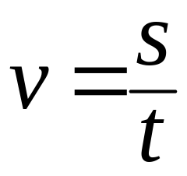
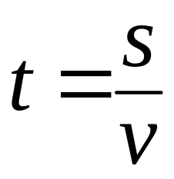
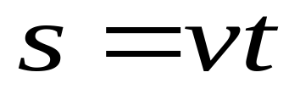
专题二 力学
考点2
机械运动
3.速度
状元成才路
② 速度公式：
③ 变形公式： ，
（3）速度单位：速度单位是 m/s，交通运输中常用km/h， 1m/s=3.6km/h。

Slide 18
专题二 力学
考点2
机械运动
4.匀速直线运动
状元成才路
（1）机械运动的分类
匀速直线运动
直线运动
械运动机
变速直线运动
曲线运动

Slide 19
专题二 力学
考点2
机械运动
状元成才路
4.匀速直线运动
（2）匀速直线运动
①物体沿直线速度不变的运动。
②匀速直线运动是自然界中最简单的机械运动。
③匀速直线运动中速度始终不变。

Slide 20
专题二 力学
考点2
机械运动
状元成才路
5.平均速度：
（1）物体运动的速度是变化的运动叫做变速运动。
（2）平均速度等于单位时间内通过的路程。
（3）平均速度只能粗略表示物体在所求路程（或时间）内的运动情况。

Slide 21
专题二 力学
课后作业
状元成才路
完成练习册中本课时的习题

